Slide 1
平安豆花
組員：吳盈緯、廖家偉
指導老師：蔡麗雀

Slide 2
目錄
一、豆花故事
二、豆花的作法
三、產品的介紹
四、照片

Slide 3
故事
豆花店是舅舅開的,舅舅從以前就一直很喜歡吃豆花因為小學時家裡門口有一位阿伯在賣豆花,所以舅舅每天放學回家都會去跟阿伯買一碗豆花,然後就開始一直去研究豆花去外面找專門教做豆花的老師學習如何做豆花、煮糖水跟薑汁....等,在家裡就自己做給我們親朋好友們試吃,雖然多次的做不成功讓舅舅一直很煩惱,但在我們得鼓勵與打氣,終於做出了好吃的豆花。
舅舅說我們的豆花都是手工的,豆花裡面沒有添加塑化劑跟防腐劑,所以可以讓顧客們吃得很安心,所以店名才取為平安豆花,也希望大家都過得平平安安。

Slide 5
豆花妹
?

Slide 6
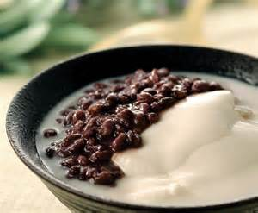
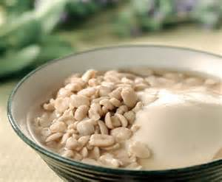
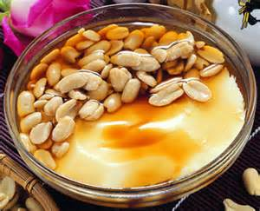
豆花
豆花，全名豆腐花，又稱豆腐腦或豆凍
是由黃豆漿凝固後形成的中式食品

Slide 7
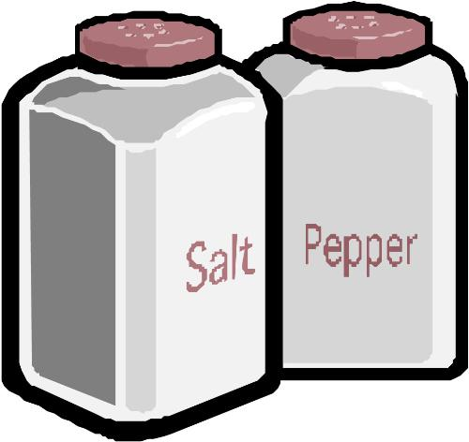
材料的準備
豆花材料:
黃豆300公克、水約2200cc、豆腐石膏5~7公克 、地瓜粉40公克 、冷水半碗
糖水材料:
砂糖1碗、水5碗、薑6片.

Slide 8
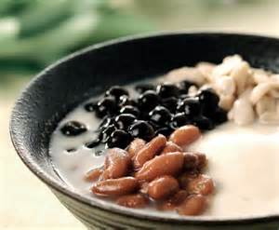
豆花做法
1.先將黃豆泡一夜,再將黃豆與10碗水分次用果汁機打碎,打碎後先煮沸再過濾豆渣,即成為豆漿
2.拿一寬約30公分直徑,高約30公分以上的圓鍋放入豆腐石膏、地瓜粉、半碗水後一起攪拌均勻
3.將已過濾好的豆漿從高處
往下沖入圓鍋中,此時勿再攪
拌,待10分鐘後便凝結成豆花
將上方泡沫用湯匙刮掉即可
4.糖水的製作:只需將所有糖水
的材料一起煮沸即可.亦可用
紅豆湯或綠豆湯等等替代糖水

Slide 9
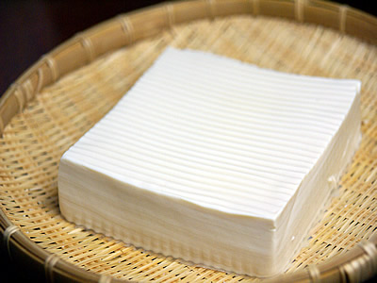
豆腐做法
將豆花用棉布平平的包裹起來上面用重物壓住,使其脫水成形,一段時間後即成為豆腐,用涼水浸泡後放入冰箱,可存上數天

Slide 10
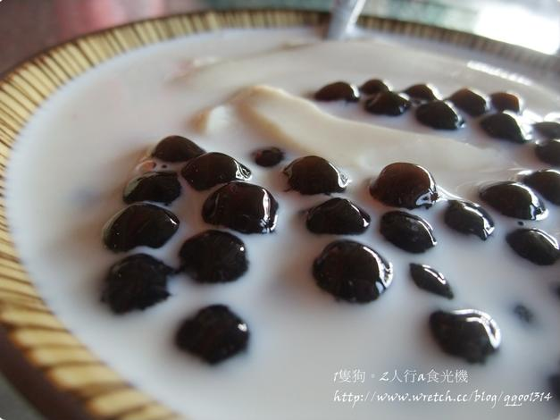
自作傳統豆花
豆花有三種作法：
(1).是用豆花粉,這種的是現成的粉,最容易製作 (裡頭有含少許石膏粉)
(2).是食用石膏粉,通常得再加入地瓜粉或太白粉,有一點難度,而且石膏
粉吃多了比較會結石
(3).是塩滷,是一種天然
的結晶體,外觀有點像
塩但較塩顆粒大一點

Slide 11
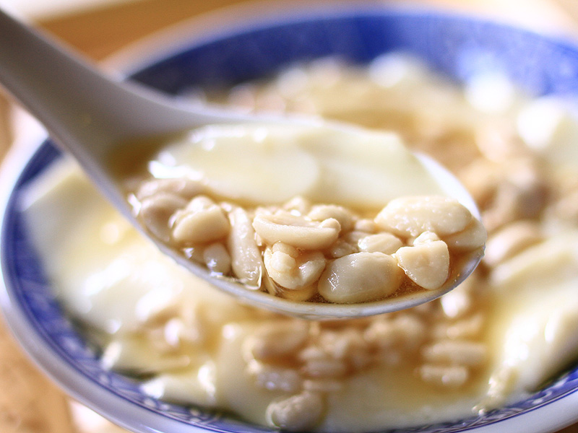
花生豆花
1.把生花生粒，，把它對半撥開，去掉中間的心，舅舅說這樣比較好吃，總之，這樣就會得到乾淨的只有半邊的花生仁。
2.讓花生仁還帶一點點水，丟到冰箱冷凍，這樣會比較容易煮爛。
3.把凍好的花生仁，加上一點水，一點點蘇打粉，用鍋子煮熟。
4.煮到適當的軟硬，再加上糖。

Slide 12
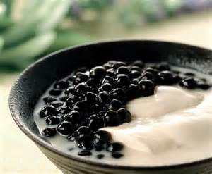
粉圓豆花
先將水用大火煮滾後,再把粉圓倒入鍋中,倒進去同時要邊攪拌粉圓不然他會黏在鍋底,在關成小火,煮30分鐘,關火,再給它冷卻10~15分鐘,最後再加點糖水攪拌。

Slide 13
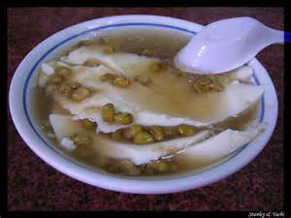
綠豆豆花
將綠豆洗乾淨後,放入鍋子裡,倒入開水蓋好,綠豆就會漲大變軟,再拿去煮就可以在短時間把綠豆煮爛。

Slide 14
紅豆豆花

Slide 16
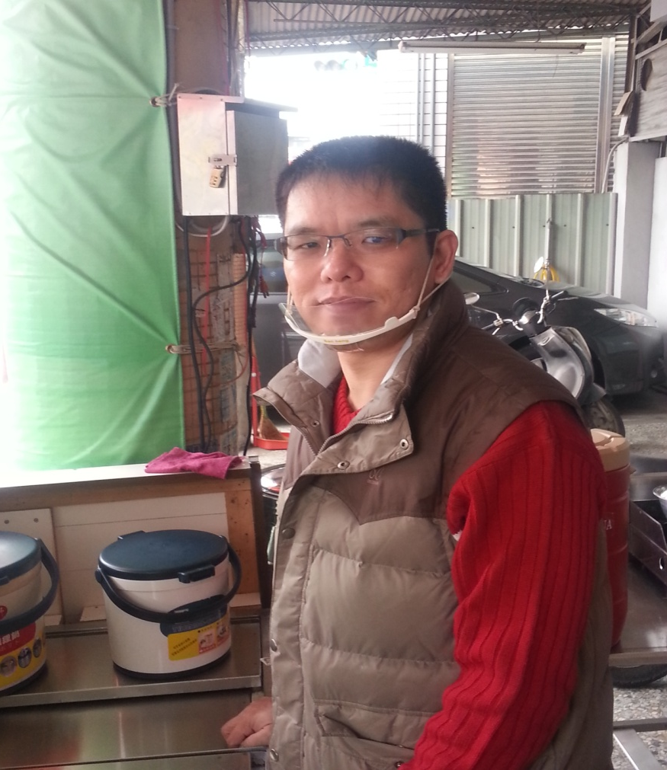

Slide 17
謝謝大家

